Slide 1
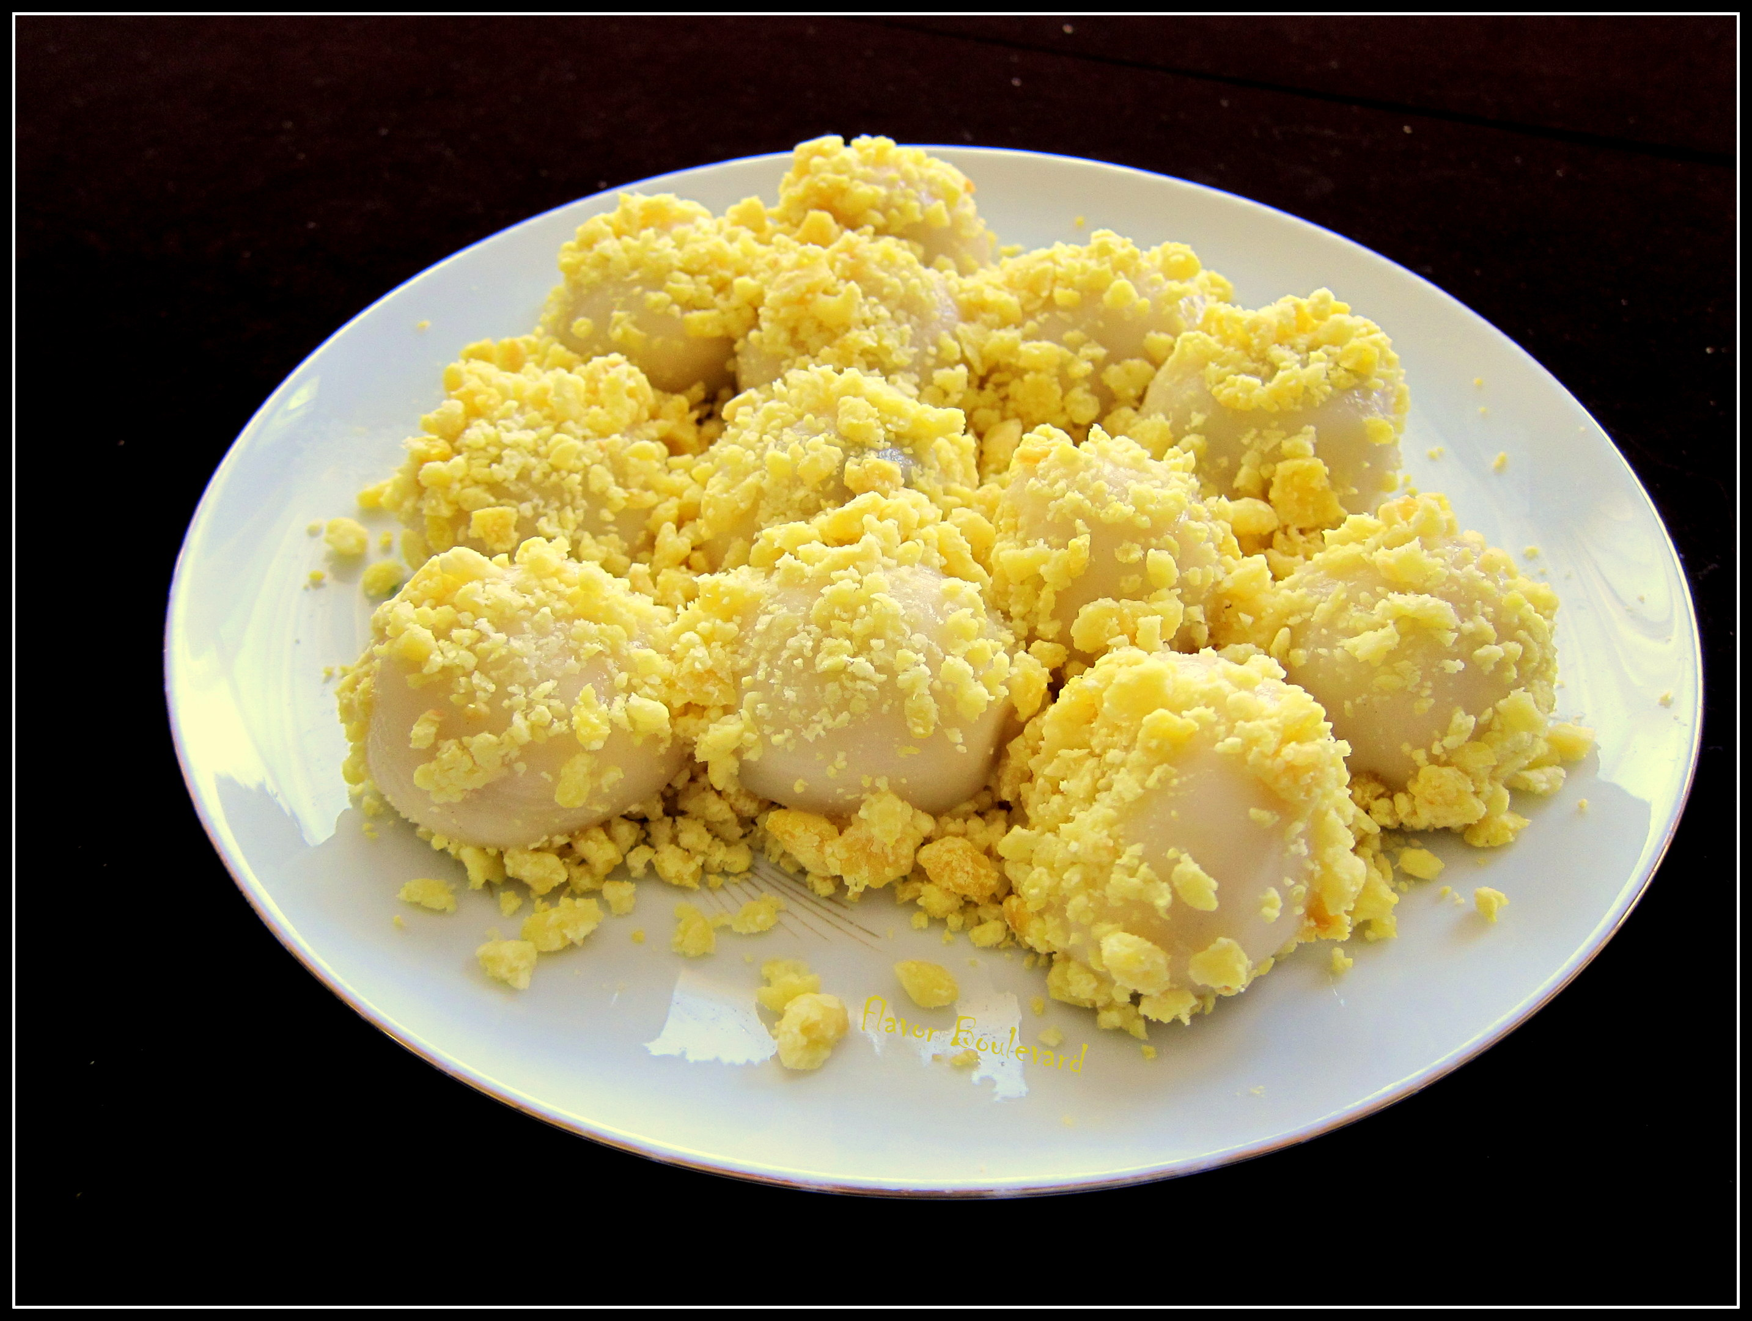
TẾT VUI 2012
2
Pháo nổ
Bánh chưng ,bánh giầy
Lì xì đầu năm
Chúc Xuân người thân , bạn bè
This Photo by Unknown Author is licensed under CC BY

Slide 2
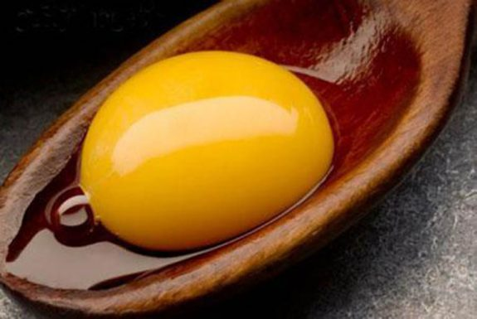
TẾT VUI 2012
Táo quân chầu trời
Hái lộc đầu năm
Xin xăm cho cả năm
This Photo by Unknown Author is licensed under CC BY-SA

